Slide 1
Docker&K8S入门
演讲人:大数据与多媒体组 向超

Slide 2
1.1 什么是Docker
Docker 是一个开源项目， 诞生于 2013 年初，最初是 dotCloud 公司内部的一个业余项目。它基于 Google 公司推出的 Go 语言实现。项目后来加入了 Linux 基金会，遵从了 Apache 2.0协议， 项目代码在 GitHub 上进行维护。
Docker的口号：“Build once，Run anywhere（搭建一次，到处能用）”。

Slide 3
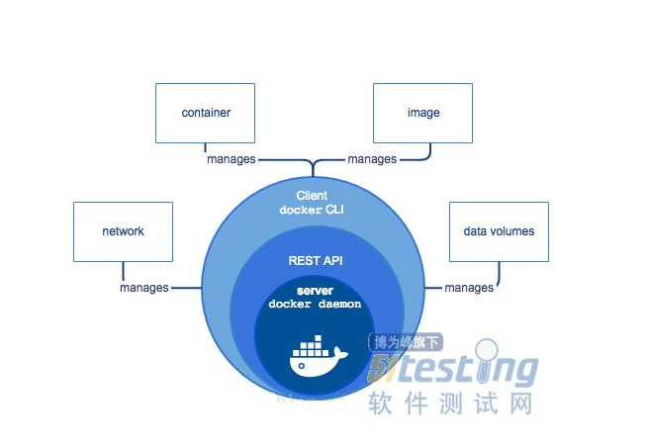

Slide 4
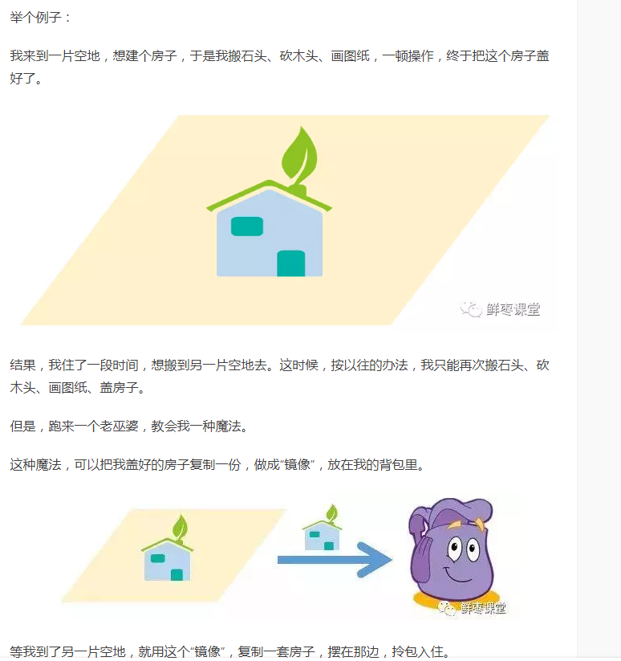

Slide 5
1.2 为什么要使用docker？
作为一种新兴的虚拟化方式， Docker 跟传统的虚拟化方式相比具有众多的优势。首先， Docker 容器的启动可以在秒级实现，这相比传统的虚拟机方式要快得多。其次，Docker 对系统资源的利用率很高，一台主机上可以同时运行数千个 Docker 容器。容器除了运行其中应用外，基本不消耗额外的系统资源，使得应用的性能很高，同时系统的开销尽量小。具体说来， Docker 在如下几个方面具有较大的优势:
1.更快速的交付和部署。对开发和运维（ devop）人员来说，最希望的就是一次创建或配置，可以在任意地方正常运行。开发者可以使用一个标准的镜像来构建一套开发容器，开发完成之后， 运维人员可以直接使用这个容器来部署代码。 Docker 可以快速创建容器，快速迭代应用程序，并让整个过程全程可见，使团队中的其他成员更容易理解应用程序是如何创建和工作的。Docker 容器很轻很快！容器的启动时间是秒级的，大量地节约开发、 测试、部署的时间。

Slide 6
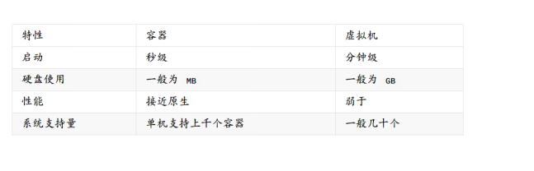
2.更高效的虚拟化
Docker 容器的运行不需要额外的 hypervisor 支持，它是内核级的虚拟化，因此可以实现更高的性能和效率。
3.更轻松的迁移和扩展Docker 容器几乎可以在任意的平台上运行，包括物理机、虚拟机、公有云、私有云、个人电脑、服务器等。 这种兼容性可以让用户把一个应用程序从一个平台直接迁移到另外一个。
4.更简单的管理使用 Docker，只需要小小的修改，就可以替代以往大量的更新工作。所有的修改都以增量的方式被分发和更新，从而实现自动化并且高效的管理。
5.对比传统虚拟机总结

Slide 7


Slide 8
1.3 基本概念
1. 镜像(Image)
镜像，从认识上简单的来说，就是面向对象中的类，相当于一个模板。从本质上来说，镜像相当于一个文件系统。Docker 镜像是一个特殊的文件系统，除了提供容器运行时所需的程序、库、资源、配置等文件外，还包含了一些为运行时准备的一些配置参数（如匿名卷、环境变量、用户等）。镜像不包含任何动态数据，其内容在构建之后也不会被改变。
2.容器(Container)容器
从认识上来说，就是类创建的实例，就是依据镜像这个模板创建出来的实体。容器的实质是进程，但与直接在宿主执行的进程不同，容器进程运行于属于自己的独立的命名空间。因此容器可以拥有自己的root 文件系统、自己的网络配置、自己的进程空间，甚至自己的用户ID 空间。容器内的进程是运行在一个隔离的环境里，使用起来，就好像是在一个独立于宿主的系统下操作一样。这种特性使得容器封装的应用比直接在宿主运行更加安全。

Slide 9
3.仓库(Repository)
仓库是集中存放镜像文件的场所。每个镜像有不同的标签（ tag）。仓库分为公开仓库（ Public）和私有仓库（ Private） 两种形式。最大的公开仓库是 Docker Hub，存放了数量庞大的镜像供用户下载。 国内的公开仓库包括 Docker Pool 等，可以提供大陆用户更稳定快速的访问。当然，用户也可以在本地网络内创建一个私有仓库。当用户创建了自己的镜像之后就可以使用 push 命令将它上传到公有或者私有仓库，这样下次在另外一台机器上使用这个镜像时候，只需要从仓库上 pull 下来就可以了。

Slide 10
1.4 Docker安装
CentOS（7以上）
yum install docker systemctl enable docker systemctl start docker
sudo gpasswd -a $USER docker #将登陆用户加入到docker用户组中
newgrp docker #更新用户组
部署服务常用步骤
Docker pull 镜像名:tag
Docker run … 参数
例如: docker run --name mynginx -d nginx:latest

Slide 11
-a stdin: 指定标准输入输出内容类型，可选 STDIN/STDOUT/STDERR 三项；
-d: 后台运行容器，并返回容器ID；
-i: 以交互模式运行容器，通常与 -t 同时使用；
-P: 随机端口映射，容器内部端口随机映射到主机的高端口
-p: 指定端口映射，格式为：主机(宿主)端口:容器端口
-t: 为容器重新分配一个伪输入终端，通常与 -i 同时使用；
--name="nginx-lb": 为容器指定一个名称；
--dns 8.8.8.8: 指定容器使用的DNS服务器，默认和宿主一致；
--dns-search example.com: 指定容器DNS搜索域名，默认和宿主一致；
-h "mars": 指定容器的hostname；
-e username="ritchie": 设置环境变量；
--env-file=[]: 从指定文件读入环境变量；
--cpuset="0-2" or --cpuset="0,1,2": 绑定容器到指定CPU运行；
-m :设置容器使用内存最大值；
--net="bridge": 指定容器的网络连接类型，支持 bridge/host/none/container: 四种类型；
--link=[]: 添加链接到另一个容器；
--expose=[]: 开放一个端口或一组端口；
--volume , -v: 绑定一个卷

Slide 12
1.5 基础命令
docker info docker信息
docker version docker版本信息
docker search 查询仓库镜像
docker pull 拉取镜像
docker run 运行容器
eg: docker run –it centos:latest /bin/bash
-i 表示启动一个可交互的容器
-t 表示让docker分配一个伪终端并绑定到容器的标准输入上,
Centos:latest 表示我们要运行得镜像
/bin/bash 表示我们启动容器的时候要运行得命令
docker images 列出所有镜像
docker ps 查看在运行得容器
docler ps –a 查看所有容器
docker stop/start/restart 容器停止启动重启
docker rmi 删除镜像
docker rm 删除容器

Slide 13
docker exec –it 容器名或id /bin/bash 进入容器命令
Docker build –t 镜像名 . 基于Dockerfile构建镜像
Docker cp 宿主文件 容器id:虚拟机文件 宿主机与容器文件互相拷贝(容器必须运行)
Docker logs 容器id 查看容器启动日志
Docker stats 查看各个容器资源占用
docker stats --no-stream 容器名 docker查看容器使用资源情况
docker inspect 镜像id 查看镜像制作信息

Slide 14
容器迁移
docker commit 容器名 镜像名(自定义)
docker save -o 文件名 镜像名
docker save $(docker images | grep -v REPOSITORY | awk ‘BEGIN{OFS=“:”;ORS=“ ”}{print $1,$2}’) -o haha.tar 打包所有镜像
scp …
docker load -i 文件名
网络模式
host：容器将不会虚拟出自己的网卡，配置自己的IP等，而是使用宿主机的IP和端口。
Container：创建的容器不会创建自己的网卡，配置自己的IP，而是和一个指定的容器共享IP、端口范围。
None：该模式关闭了容器的网络功能。
Bridge：此模式会为每一个容器分配、设置IP等，并将容器连接到一个docker0虚拟网桥。

Slide 15
1.6 小牛试刀
1. 搭建mysql服务
Docker pull mysql:5.7
docker run --restart=always -p 3306:3306 --name mysql -e MYSQL_ROOT_PASSWORD=mysql -d mysql:5.7
2.自定义镜像
FROM java:8
ADD ./knowledge-auth-0.0.1-SNAPSHOT.jar /app/
CMD ["java", "-jar", "/app/knowledge-auth-0.0.1-SNAPSHOT.jar"]

Slide 16
作业
基于centos7的java环境的镜像制作？ (不用装虚拟机)
docker run -d -v /opt/xc/test.sh:/app/test.sh docker.io/mamohr/centos-java /bin/bash /app/test.sh
docker commit 容器名 镜像名(自定义)

Slide 17
常见服务部署命令总结
docker run --net=host --restart=always -d -v /etc/localtime:/etc/localtime --hostname rabbit --name rabbit -e RABBITMQ_DEFAULT_USER=rabbitmq -e RABBITMQ_DEFAULT_PASS=rabbitmq rabbitmq:3.7-management
#redis
docker run --restart=always -d --name redis-server -v /etc/localtime:/etc/localtime -p 6379:6379 redis:5.0 --requirepass "redis" --appendonly yes
#mysql
docker run --restart=always -v /etc/localtime:/etc/localtime -p 3306:3306 --name mysql -e TZ=Asia/Shanghai -e MYSQL_ROOT_PASSWORD=mysql -d mysql:5.7
#nginx
docker run --restart=always --name nginx -v /etc/localtime:/etc/localtime -v /opt/docker/nginx/html:/usr/share/nginx/html:ro -v /opt/docker/nginx/nginx.conf:/etc/nginx/conf.d/default.conf -p 80:80 -d nginx
#elasticsearch
docker run --restart=always -d --name elasticsearch --net somenetwork -v /etc/localtime:/etc/localtime -p 9200:9200 -p 9300:9300 -e "discovery.type=single-node" elasticsearch_ik:6.5.4
#kibana
docker run --restart=always -d --name kibana --net somenetwork -v /etc/localtime:/etc/localtime -p 5601:5601 kibana:v1
#logstash
docker run --restart=always --name logstash --net somenetwork -d -v /etc/localtime:/etc/localtime -p 9250:9250 logstash:v1
#pangu-file
docker run --restart=always -d --name=pangu-file -p 5766:5766 --privileged=true --net=host -v /opt/docker/nginx/html:/opt/docker/nginx/html -v /etc/localtime:/etc/localtime --hostname=localhost pangu-file:v1

Slide 18
K8S(Kubernetes)简介

Slide 19
https://pan.baidu.com/s/1SJXZfpNDBEFOiHgrpkzk1Q kubernetes资源
提取码：j84s

